Slide 1
Konsep Dasar
Sistem Operasi
Dian Yuthika Rizqi, s.kom., m.t.i
UNIVERSITAS MITRA BANGSA 2026

Slide 2
Definisi Sistem Operasi
Sistem operasi merupakan sebuah penghubung antara pengguna dari komputer dengan perangkat keras komputer.
Sistem Operasi (OS) merupakan perangkat lunak bertindak sebagai antarmuka antara pengguna komputer dan perangkat keras komputer serta mengontrol pelaksanaan semua jenis program .

Slide 3
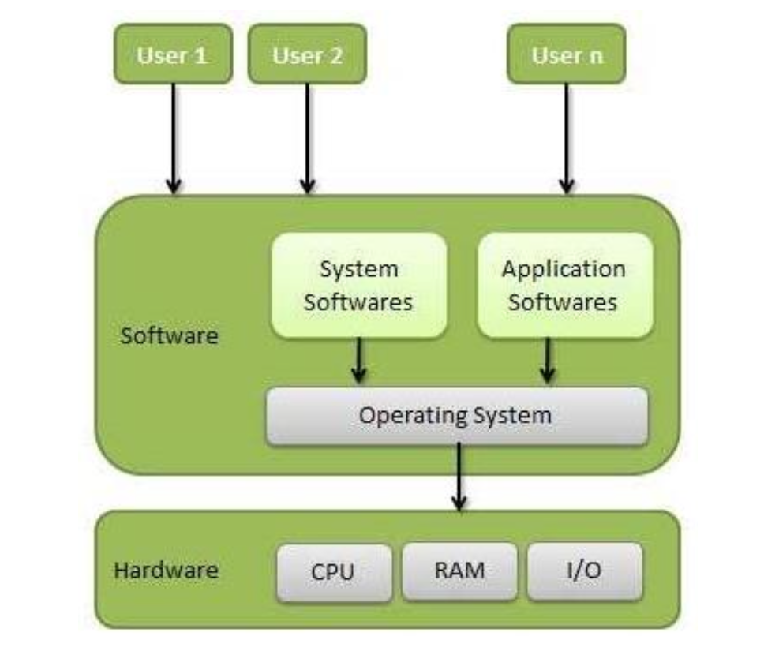
Struktur Komputer

Slide 4
Tujuan Sistem Operasi
• Keamanan - Dengan kata sandi dan teknik lain yang serupa, itu mencegah akses tidak sah ke program dan data.
• Kontrol atas kinerja sistem - Merekam penundaan antara permintaan layanan dan respons dari sistem.
• Akuntansi pekerjaan - Melacak waktu dan sumber daya yang digunakan oleh berbagai pekerjaan dan pengguna.
• Alat pendeteksi kesalahan - Produksi dump, jejak, pesan kesalahan, dan alat pendeteksi kesalahan dan debugging lainnya.
• Koordinasi antara perangkat lunak dan pengguna lainnya - Koordinasi dan penugasan kompiler, interpreter, assembler, dan perangkat lunak lainnya ke berbagai pengguna sistem komputer.

Slide 5
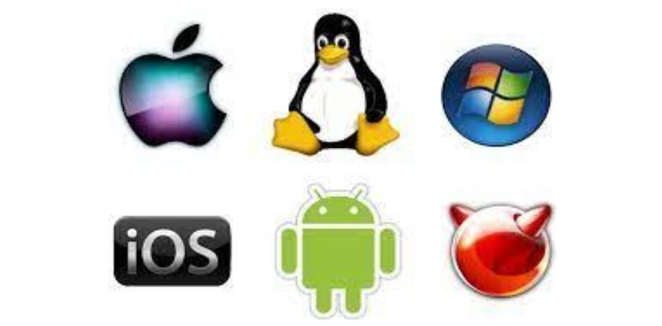
Jenis-Jenis Sistem Operasi

Slide 6
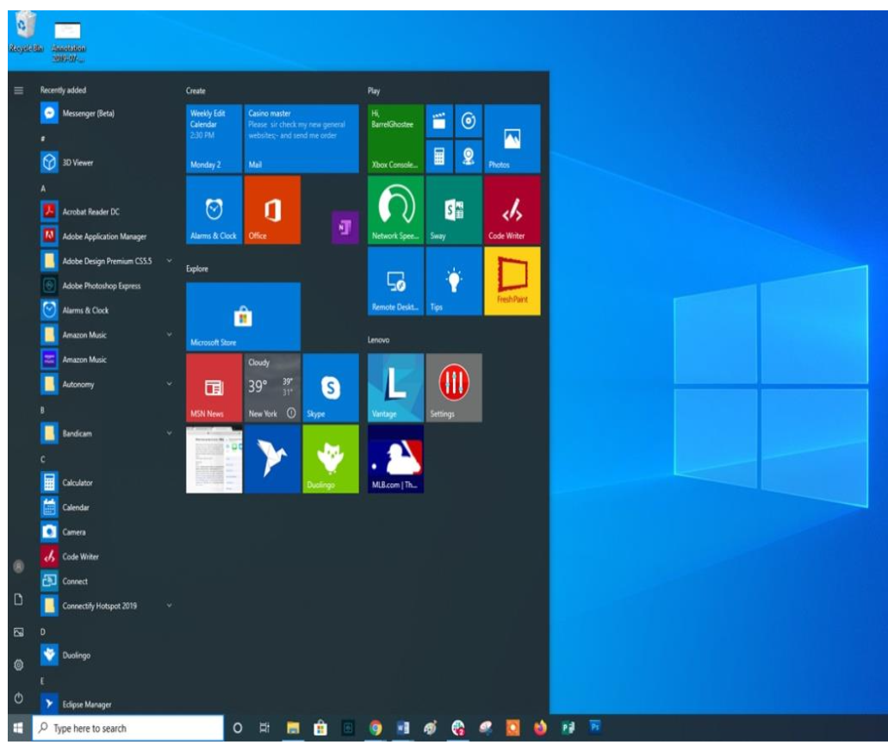
Microsoft Windows
Microsoft menciptakan sistem operasi Windows pada pertengahan tahun 1980-an. Sampai hari ini sudah terdapat banyak versi Windows, tetapi versi-versi yang terbaru adalah Windows 10 (2015), Windows 8 (2012), Windows 7 (2009), dan Windows Vista (2007).Windows sudah terpasang langsung pada komputer-komputer baru sehingga membuatnya menjadi sistem operasi yang populer.

Slide 7
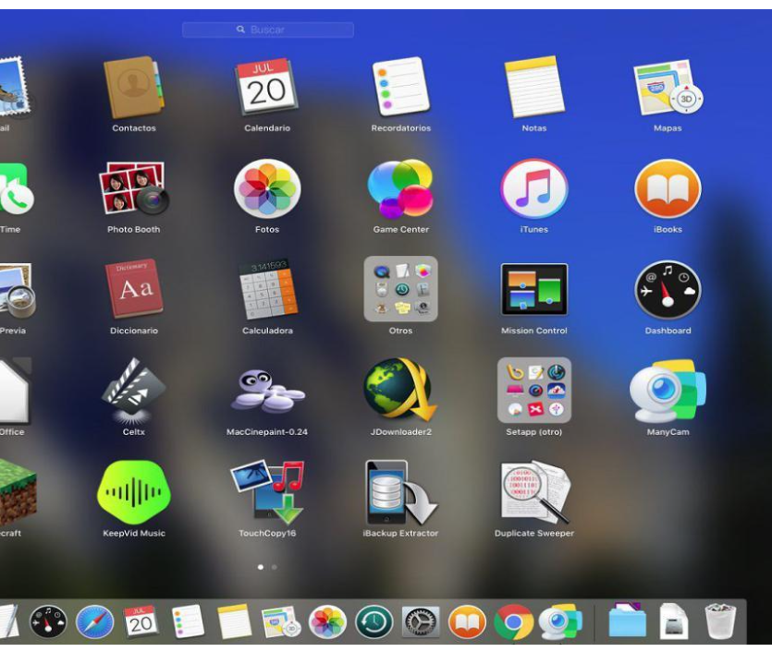
Mac OS
Mac OS adalah sistem operasi yang dibuat oleh Apple. Sistem operasi ini sudah terpasang pada semua komputer Macintosh (disebut Mac) baru. Statistik ini jauh lebih rendah dari persentase pengguna sistem operasi Windows (lebih dari 80 persen). Salah satu penyebabnya adalah bahwa harga komputer Apple cenderung lebih mahal. Namun, banyak orang lebih menyukai tampilan sistem operasi Mac OS daripada Windows.

Slide 8
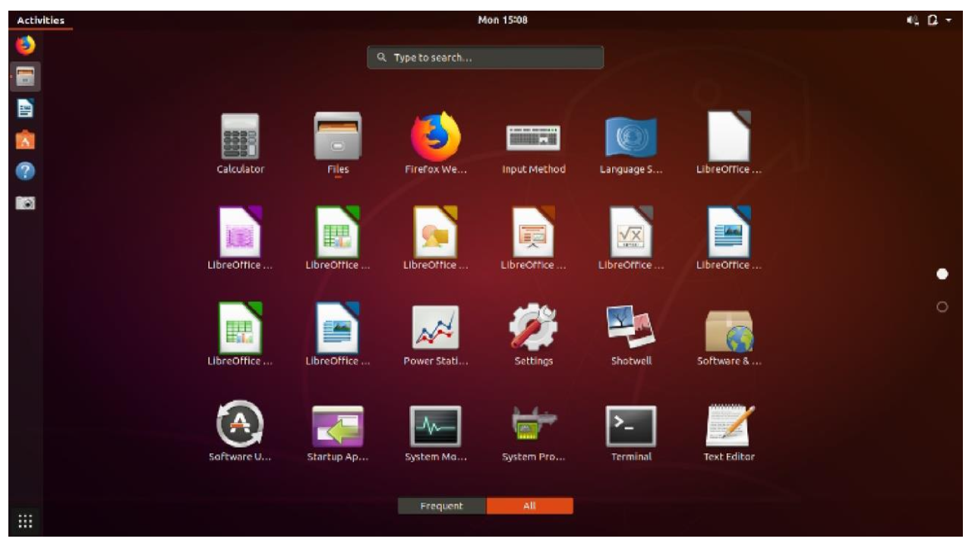
Linux
Linux (diucapkan LINN-ux) adalah jenis sistem operasi open-source, yang kode programnya (source code) dapat dimodifikasi dan didistribusikan oleh siapa saja di seluruh dunia. Sistem operasi Linux berbeda dari sistem operasi Windows yang bersifat proprietary (modifikasi kode program hanya dapat dilakukan oleh Perusahaan pencipta Windows). Beberapa keuntungan Linux adalah gratis dan tersedia banyak varian Linux yang dapat Anda pilih sesuai keinginan Anda.

Slide 9
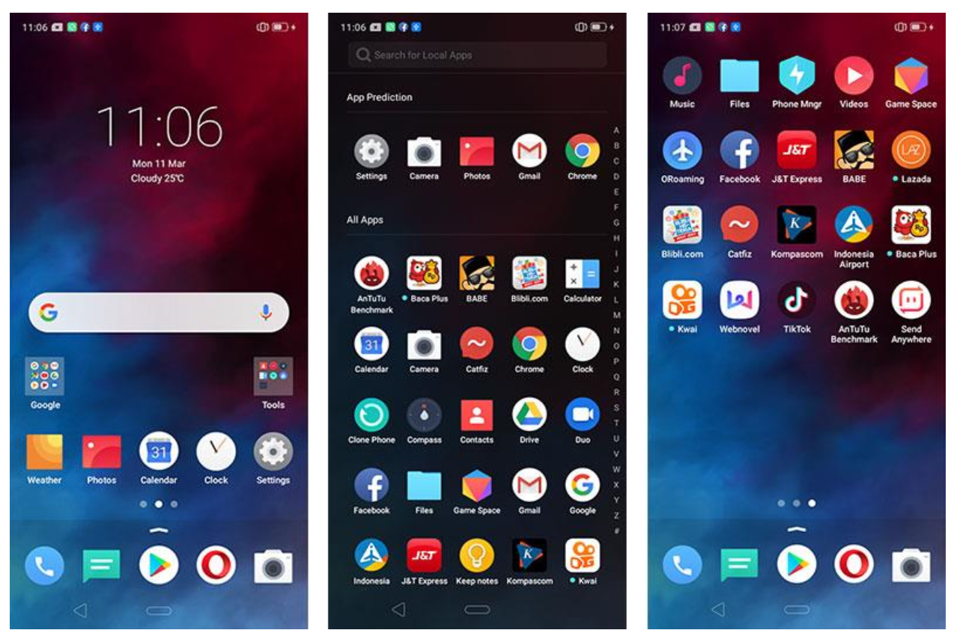
Android
Sistem operasi yang telah kita pelajari sejauh ini dirancang untuk digunakan padakomputer desktop dan laptop. Perangkat mobile berbeda dari komputer desktop dan laptop, sehingga mereka menggunakan sistem operasi yang dirancang khusus untuk perangkat mobile.

Slide 10

iOS

Slide 11
Layanan Sistem Operasi
Berikut adalah beberapa layanan yang disediakan oleh sistem operasi, diantaranya;
Eksekusi program
Operasi I/O (Input/Ouput)
Manipulasi sistem file
Komunikasi
Menangani kesalahan
Pengelolaan sumber daya
Perlindungan

Slide 12
Eksekusi Program
Sistem operasi menangani berbagai jenis aktivitas dari program pengguna hingga program sistem seperti spooler printer, server nama, server file, dll. Berikut ini adalah kegiatan utama dari sistem operasi sehubungan dengan manajemen program -
Memuat program ke dalam memori.
Menjalankan program.
Menangani eksekusi program.
Menyediakan mekanisme untuk sinkronisasi proses.
Menyediakan mekanisme untuk proses komunikasi.
Menyediakan mekanisme untuk penanganan jalan buntu.

Slide 13
Operasi I/O (Input/Ouput)
Sebuah Subsistem I/O terdiri dari perangkat I/O dan driver perangkat lunak yang sesuai. Driver menyembunyikan kekhasan perangkat keras tertentu dari pengguna. Sistem Operasi mengelola komunikasi antara pengguna dan driver perangkat.
Operasi I/O berarti operasi membaca atau menulis dengan file apa pun atau perangkat I/O tertentu.
Sistem operasi menyediakan akses ke perangkat I/O yang diperlukan bila diperlukan.

Slide 14
Manipulasi Sistem File
File mewakili kumpulan informasi terkait. Komputer dapat menyimpan file di disk (penyimpanan sekunder), untuk tujuan penyimpanan jangka panjang. Sistem file biasanya disusun dalam direktori untuk navigasi dan penggunaan yang mudah. Direktori ini dapat berisi file dan arahan lainnya. Berikut ini adalah kegiatan utama dari sistem operasi sehubungan dengan manajemen file -
Program perlu membaca file atau menulis file.
Sistem operasi memberikan izin kepada program untuk operasi pada file.
Izin bervariasi dari baca-saja, baca-tulis, ditolak, dan sebagainya.
Sistem Operasi menyediakan antarmuka bagi pengguna untuk membuat / menghapus file.

Slide 15
Komunikasi
Dalam hal sistem terdistribusi yang merupakan kumpulan prosesor yang tidak berbagi memori, perangkat periferal, atau jam, sistem operasi mengelola komunikasi antara semua roses. Berbagai proses berkomunikasi satu sama lain melalui jalur komunikasi dalam Jaringan, yaitu:
Dua proses sering membutuhkan data untuk ditransfer di antara mereka
Kedua proses dapat di satu komputer atau di komputer yang berbeda, tetapi terhubung melalui jaringan komputer.
Komunikasi dapat diimplementasikan dengan dua metode, baik dengan Memori Bersama atau lewat Pesan.

Slide 16
Menangani Kesalahan
Kesalahan dapat terjadi kapan saja dan di mana saja. Kesalahan dapat terjadi pada CPU, di perangkat I/O atau di perangkat keras memori. Berikut ini adalah kegiatan utama dari sistem operasi sehubungan dengan penanganan kesalahan
Sistem operasi terus-menerus memeriksa kemungkinan kesalahan.
Sistem operasi mengambil tindakan yang tepat untuk memastikan komputasi yang benar dan konsisten.

Slide 17
Pengelolaan Sumber Daya
Dalam hal lingkungan multi-pengguna atau multi-tugas, sumber daya seperti memori utama, siklus CPU dan penyimpanan file harus dialokasikan untuk setiap pengguna atau pekerjaan. Berikut ini adalah kegiatan utama dari sistem operasi sehubungan dengan manajemen sumber daya.
Sistem operasi mengelola semua jenis sumber daya menggunakan penjadwal.
Algoritma penjadwalan CPU digunakan untuk pemanfaatan CPU yang lebih baik.

Slide 18
Perlindungan
Perlindungan mengacu pada mekanisme atau cara untuk mengontrol akses program, proses, atau pengguna ke sumber daya yang ditentukan oleh sistem komputer. Berikut ini Adalah kegiatan utama dari sistem operasi sehubungan dengan perlindungan -
Sistem operasi memastikan bahwa semua akses ke sumber daya sistem dikontrol.
Sistem operasi memastikan bahwa perangkat I / O eksternal dilindungi dari upaya akses yang tidak valid.
Sistem operasi menyediakan fitur otentikasi untuk setiap pengguna dengan kata sandi.

